Slide 1
软件工程

Slide 2
第2章 可行性分析
用最小的代价在尽可能短的时间内确定问题是否能够解决。

Slide 3
可行性研究的目的
目的不是要解决问题，而是确定问题是否值得去解决
用最小的代价在尽可能短的时间内确定问题是否能够解决

Slide 4
可行性研究的任务
最根本的任务是对以后的行动方针提出建议
如果问题没有可行的解，应该建议停止这项开发工程，以避免时间、资源、人力和金钱的浪费
如果问题值得解，应该推荐一个较好的解决方案，并且为工程制定一个初步的计划

Slide 5
可行性研究的任务
技术可行性
经济可行性
操作可行性
使用现有的技术能实现这个系统吗？
这个系统的经济效益能超过它的开发成本吗？
系统的操作方式在这个组织内行得通吗？
Notes:
一、经济可行性
系统的经济效益能超过开发成本吗？
------ 成本效益分析
一般地计算机系统开发成本包括：
1、购置并安装软硬件费用
2、系统开发费用
3、系统安装、运行和维护费用
4、人员培训费用
二、技术可行性
分析利用现有的技术能否实现
能否解决系统中的技术难题
所开发的系统能否达到所要求的功能和性能
系统对技术人员的要求，现有的技术人员能否胜任
开发所需要的软件与硬件能否如期得到等
三、法律可行性
系统开发过程中可能涉及的各种合同、侵权、责任等与法律、法规吻合或抵触的问题。

Slide 6
复查系统的规模和目标
用户
调查
当前系统
逻辑
抽象
当前系统
计算
机化
研究现正在 使用的系统
具体模型
逻辑模型
问题需求
经认可的
评审
修改
目标系统
完善
细节
目标系统
初始模型
导出新系统的高层逻辑模型
用户
系统模型
正式模型
进一步定义问题
导出和评价 供选择的解法
推荐行动方针
草拟开发计划
书写文档提交审查

Slide 7
可行性分析
1. 技术可行性：最近30年来，银行管理系统技术得到了充分的发展与完善，使得开发本系统在技术可行性成为可能。 2．经济可行性：新系统（第一期）的费用与收益分析如下： （1）一次性项目建设费用为 人民币 36000元。其中： 软件研发经费： 人民币 0元； 计算机设备及系统软件费：人民币 35000元； 网络建设费 ： 人民币 1000元； 培训费 ： 人民币 0元； 整个项目建设期为0.5年 （2）投产后的年发生费用预计为 人民币 12000元。其中： 年运营耗材费：人民币 6000元 年折旧费（支付系统软硬件维护及更新）： 人民币 6000元………. 3．操作可行性：在本系统的运营阶段，使用系统的工作人员和雇用专业技术人员担任此项工作 ……
综上所述，实施本系统，已具备技术可行、经济可行、操作可行的条件，所以公司决策层同意开发和使用本系统。
问题定义
可行性研究
系 统 的逻辑模型
技术可行性
是
问题定义 正确 ？
系统实现方案若干
经济可行性
否
实 际 的物理系统
操作可行性
问题定义阶段
审查
可行性研究的结论

Slide 8
2.3 系统流程图
系统流程图是概括地描绘物理系统的传统工具。

Slide 9
系统流程图常用符号
处理
输入/输出
连接
换页连接
数据流
文档
磁带
联机存储
磁盘
显示
人工输入
人工操作

Slide 10
系统流程图例子
某装配厂有一座存放零件的仓库，仓库中现有各种零件的数量和每种零件的库存临界值等数据存放在库存清单主文件中。当仓库中零件数量有变化时，应及时修改库存清单主文件，如果哪种零件的库存量少于它的库存量临界值，则应该报告给采购部门以便定货，规定每天向采购部门送一次定货报告。

Slide 11
事务
事务
库存清
库存清
单程序
单程序
库存清单主文件
库存清单主文件
定货
信息
报告生
报告生
成程序
成程序
定货报告
定货报告

Slide 12
2.4 数据流图
数据流图中没有具体的物理元素，用于描绘数据在系统中流动和被处理的逻辑过程。

Slide 13
基本符号
数据的源点或终点
数据处理
编号
编号
数据存储
加工名
加工名
文件名
文件名
数据流

Slide 14
例子
库存清单
定货报表
处理
事务
产生
报表
仓 库
管理员
事务
采购员
定货信息

Slide 15
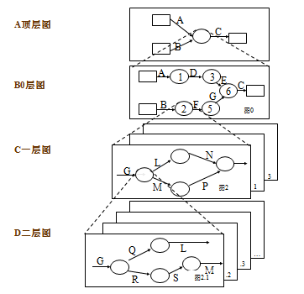
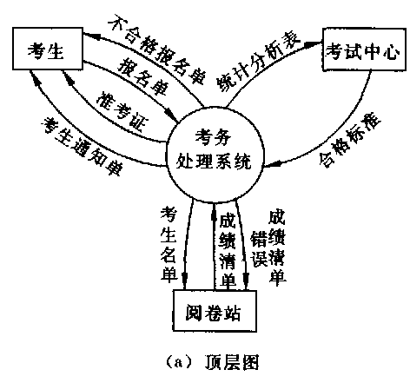
数据流求精实例
某考务处理系统有如下功能：
① 对考生送来的报名单进行检查；
② 对合格的报名单编好准考证号后将准考证送给考生，并将汇总后的考生名单送给阅卷站；
③ 对阅卷站送来的成绩清单进行检查，并根据考试中心制定的合格标准审定合格者；
④ 制作考生通知单（内含成绩及合格／不合格标志）送给考生；
⑤ 按地区、年龄、文化程度、职业、考试级别等进行成绩分类统计和试题难度分析，产生统计分析表。
考生
报名单
准考证
考务处理系统
阅卷站
考生
考试中心
报名单
考试中心
准考证
考务处理系统
登记
阅卷站
统计

Slide 16
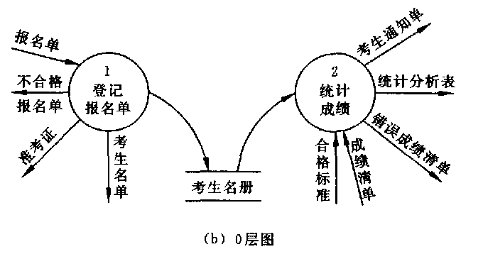
数据流求精实例（续1）
某考务处理系统有如下功能：
① 对考生送来的报名单进行检查；
② 对合格的报名单编好准考证号后将准考证送给考生，并将汇总后的考生名单送给阅卷站；
③ 对阅卷站送来的成绩清单进行检查，并根据考试中心制定的合格标准审定合格者；
④ 制作考生通知单（内含成绩及合格／不合格标志）送给考生；
⑤ 按地区、年龄、文化程度、职业、考试级别等进行成绩分类统计和试题难度分析，产生统计分析表。
父子图平衡

Slide 17
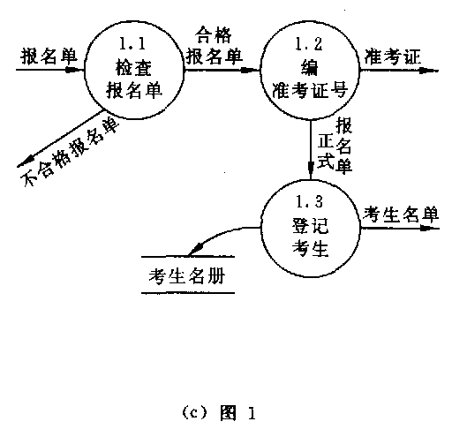
数据流求精实例（续2）
某考务处理系统有如下功能：
① 对考生送来的报名单进行检查；
② 对合格的报名单编好准考证号后将准考证送给考生，并将汇总后的考生名单送给阅卷站；
数据守恒

Slide 18
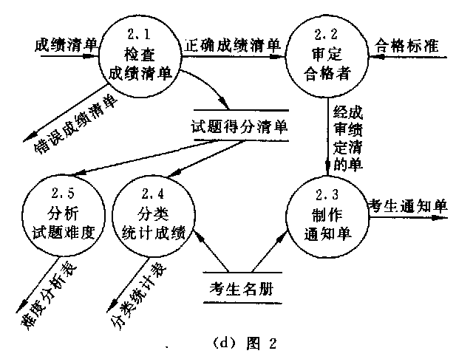
数据流求精实例（续3）
③ 对阅卷站送来的成绩清单进行检查，并根据考试中心制定的合格标准审定合格者；
④ 制作考生通知单（内含成绩及合格／不合格标志）送给考生
⑤ 按地区、年龄、文化程度、职业、考试级别等进行成绩分类统计和试题难度分析，产生统计分析表。

Slide 19
画数据流图步骤…
1、画系统的输入和输出（顶层图）
把整个软件系统看作一个大的加工，确定软件的数据源点和终点、源点和终点与软件系统之间的输入/输出数据流
2、画系统的内部（0层图）
分解顶层图中的加工，并用数据流将这些加工连接起来，使得顶层图中的输入数据流经一连串的加工处理后变换成顶层图的输出数据流
在数据流的组成或值发生变化的地方应画一个加工，这个加工的功能就是实现这一变化
也可根据系统的功能确定加工

Slide 20
…画数据流图步骤
3、画加工的内部
把每个加工看作一个小系统，该加工的输入输出数据流看成小系统的输入输出数据流
用画0层图同样的方法画出每个加工的DFD子图
4、对第3步分解出来的DFD子图中的每个加工重复第3步的分解

Slide 21
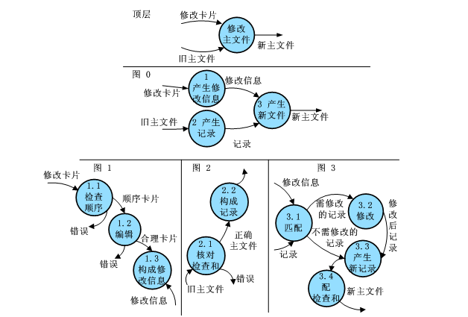
分层DFD 图
先全局后局部,先整体后细节,先抽象后具体.
X
顶层
0图
思考题：分层数据流图
分层数据流图概述
什么是分层数据流图？使用分层数据流图描述一个系统时至少分成几层？各层分别描述什么内容？
分层数据流图的命名和编号方法
分层数据流图的正确性检查
子图与父图的平衡
加工的数据守恒
文件的画法
3
中 间 层
1
2
1.2
1.3
2.2
1.1
1.4
2.1
1图
2图
1.1.2
2.1.3
2.2.1
2.2.3
底 层
2.1.2
1.1.1
2.1.1
2.2.2
2.1图
2.2图
1.1图

Slide 22
2.5 数据字典
数据字典是对数据流图中包含的所有元素的定义的集合。

Slide 23
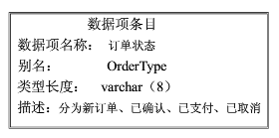
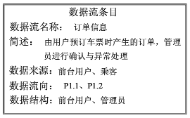
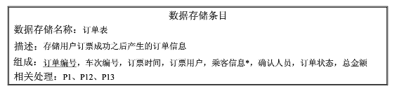
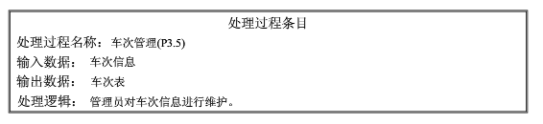
数据字典的内容
数据项
数据流
数据存储
处理

Slide 24
定义数据的方法
由数据元素组成数据的方式的三种基本类型:
顺序 +
选择 [|]
重复 {}
可选()

Slide 25
例子
定货报表={零件编号+零件名称+定货数量+目前价格 +主要供应者+次要供应者}
零件编号=₈{字符}₈
定货数量=₁{数字}₅

Slide 26
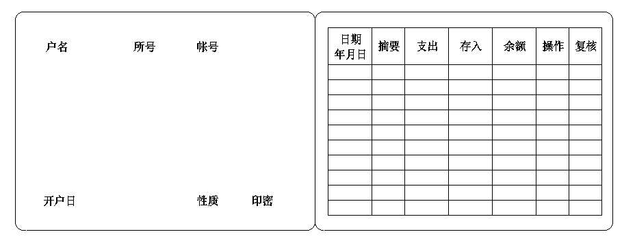
存折＝户名＋所号＋帐号＋开户日＋性质＋（印密）＋1{存取行}50
户名＝2{字母}24
所号＝“001”..“999”
帐号＝“00000001”..“99999999”
开户日＝年＋月＋日
性质＝“1”..“6” 注：“1”表示普通户，“5”表示工资户等
印密＝“0” 注：印密在存折上不显示
存取行＝日期＋（摘要）＋支出＋存入＋余额＋操作＋复核

